Slide 1
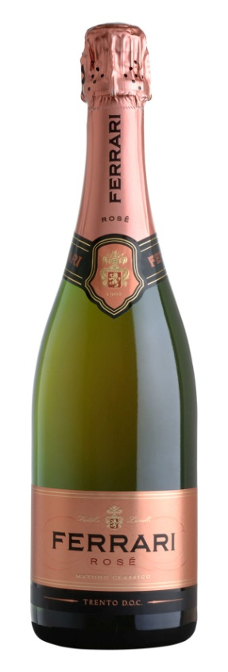
와인 전문 기업 ㈜에프엘코리아 브랜드 문의 02)449-3151
BRAND STORY / 브랜드 스토리
Giulio Ferrari (지울리오 페라리, 설립자)가 샤도네이 품종으로 그의 이름을 딴 첫 스푸만테 와인을
생산한 1902년으로 부터 백 주년이 넘었다.
그 동안 긴 역사 만큼이나 많은 사람들의 사랑을 받아왔으며, 한 세기를 풍미한 페라리의 역사는
Giulio Ferrari의 손에서 시작되어 반 세기 후 Bruno Lunelli 에게로 이어진다. Giulio Ferrari가
훌륭한 와인을 만들었다면 Bruno Lunelli 는 그 와인을 유명하게 만들었으며,
이탈리아의 가정에서 중요한 날, 월드컵 결승전에서 세번 째 우승을 달성했을 때, 역사적인
정상 회담 테이블, 영국 여왕이 방문 했을 때 뿐만 아니라 수 많은 정치인들과 유명 인사들이
월드컵을 포함한 스포츠 및 유명 행사 등 최고의 자리에 항상 기념 주로 사용되고 있다.
페라리 스타일과 철학이 깊이 스며들어 있는 명실상부한 이탈리아 No.1 스푸만테
PRODUCT INTRODUCTION / 제품 소개
페라리 로제 NV(Ferrari Rose NV)
생산지역 및 등급: TRENTO DOC
포도품종: 피노누아 60%, 샤도네이40% 최소 20~24개월 이스트 숙성
지속적인 훌륭한 버블과 구리, 은은한 오래된 장미 빛
야생 딸기와 건포도 세련된 느낌, 상쾌한 꽃 향
감미로운 감촉의 신선한 과일 맛과 갓 구운 빵의 매력적인 풍미
SELLING POINT / 주요 판매 포인트 및 한 줄 평
1972년 가문 결혼식을 위해 탄생, 결혼식 등 다양한 기념일을 축하하기 위한 최고의 선택
AWARDS / 수상 내역
James Suckling 92pts, Wine Enthusiast 90pts, Wine Spectator 90pts 2018 Great Wines of Italy 93pts
페라리, 샴페인 그 이상의 가치 이탈리아의 No. 1 스푸만테

